Slide 1
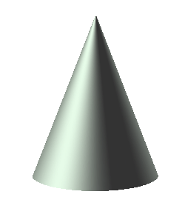
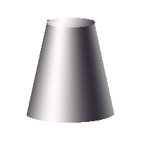
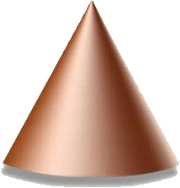
КОНУС

Slide 2
КОНУС
Рассмотрим окружность О(r) Є α .
О
r
α

Slide 3
КОНУС
Проведем прямую ОР ⊥ α .
Р
О
r
α

Slide 4
КОНУС
Соединим каждую точку окружности О (r) с точкой Р.
Р
О
r
α

Slide 5
КОНУС
Поверхность, образованная отрезками, соединяющими каждую точку окружности с точкой, лежащей на прямой перпендикулярной плоскости этой окружности и проходящей через центр этой окружности – это поверхность прямого кругового конуса.
Р
О
r
α

Slide 6
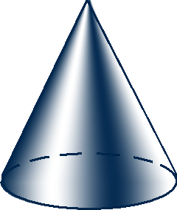
КОНУС
КРУГОВОЙ КОНУС – ТЕЛО, ОГРАНИЧЕННОЕ КОНИЧЕСКОЙ ПОВЕРХНОСТЬЮ И КРУГОМ.
Р
О
r
α

Slide 7
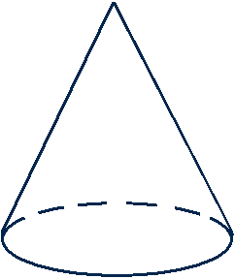
КОНУС
ЭЛЕМЕНТЫ КОНУСА
Коническая поверхность – боковая поверхность конуса

Slide 8
КОНУС
ЭЛЕМЕНТЫ КОНУСА
Круг – основание конуса

Slide 9
КОНУС
ЭЛЕМЕНТЫ КОНУСА
Точка Р – вершина конуса
Р

Slide 10
КОНУС
ЭЛЕМЕНТЫ КОНУСА
Образующие конической поверхности – образующие конуса
ℓ

Slide 11
КОНУС
ЭЛЕМЕНТЫ КОНУСА
Прямая, проходящая через центр основания и вершину – ось конуса
О

Slide 12
КОНУС
ЭЛЕМЕНТЫ КОНУСА
Радиус основания конуса – радиус конуса
О
r

Slide 13
Элементы конуса
ось конуса
P
вершина конуса (Р)
высота конуса (РО)
боковая (коническая) поверхность
образующие
r
B
основание конуса
радиус конуса (r)

Slide 14
КОНУС
ЭЛЕМЕНТЫ КОНУСА
Перпендикуляр, опущенный из вершины на плоскость основания – высота конуса
У прямого конуса ось и высота совпадают.
У наклонного конуса ось и высота не совпадают
Н
О

Slide 15
КОНУС
КОНУС – ТЕЛО ВРАЩЕНИЯ
Конус может быть получен вращением прямоугольного треугольника вокруг одного из катетов, причем этот катет будет является высотой конуса, второй катет – радиусом конуса, а гипотенуза образующей конуса.
ℓ
Н
r

Slide 16
КОНУС
СЕЧЕНИЯ КОНУСА
Сечения, проходящее
через ось(осевые)
Сечения, перпендикулярные оси (поперечные)
Сечение, проходящее через вершину, не содержащее ось конуса
Равнобедренный треугольник: боковые стороны – образующие, основание – диаметр конуса
Если равносторонний треугольник – конус называется равносторонним
Равнобедренный треугольник: боковые стороны – образующие, основание – хорда окружности основания
Круг радиуса меньшего, радиуса основания

Slide 17
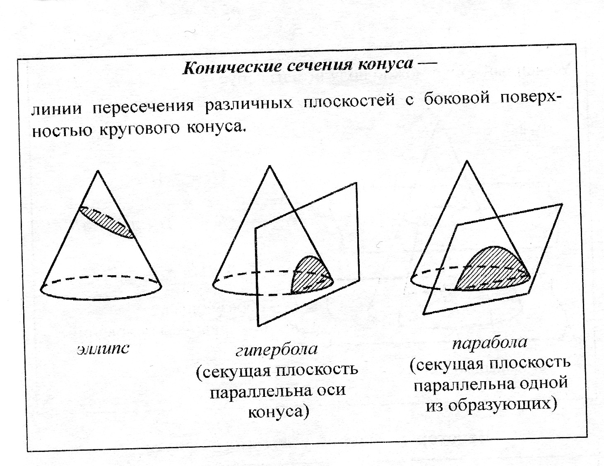
Конические сечения конуса – линии пересечения секущих плоскостей с боковой поверхностью конуса
Конические сечения широко используются в технике ( эллиптические зубчатые колёса, параболические прожекторы и антенны ); планеты и некоторые кометы движутся по эллиптическим орбитам; некоторые кометы движутся по параболическим и гиперболическим орбитам.

Slide 18
КОНУС
Касательная плоскость –
плоскость, проходящая
через образующюю
и перпендикулярная
плоскости осевого
сечения

Slide 19
ВИДЫ КОНУСОВ
НАКЛОННЫЙ
КОНУС
ПРЯМОЙ
КОНУС
УСЕЧЁННЫЙ
КОНУС

Slide 20
Так выглядит развертка конуса
Развёрткой конуса является круговой сектор, у которого радиус равен образующей конуса R=ℓ,
а длина дуги равна длине окружности основания конуса L=C=2πR
Формулы
для вычисления боковой поверхности
и полной поверхности конуса:
Sбок.= πRℓ
Sосн.= πR²
Sп.п.к. =Sбок.+Sосн.= πR(R+ℓ)
α
ℓ
С = 2πR

Slide 21
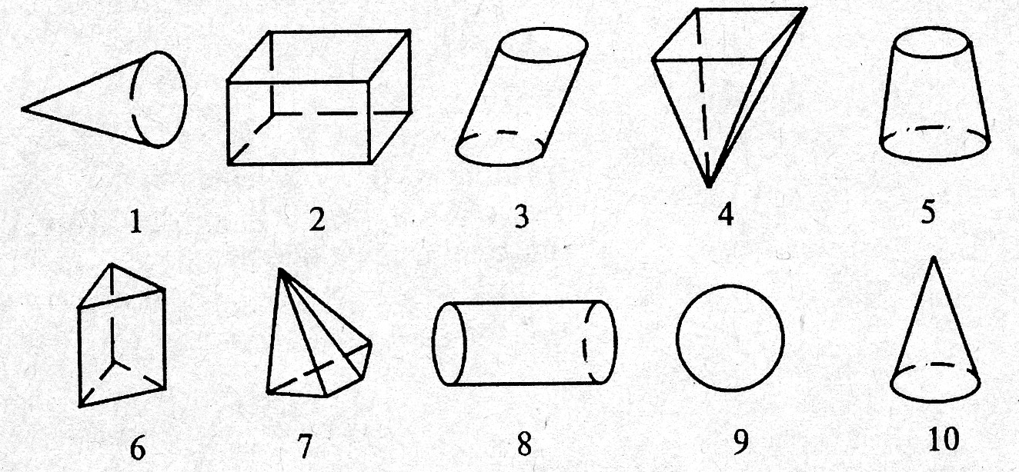
Какое из изображённых тел является конусом?

Slide 22
Ответьте на вопрос и запишите ответы в столбик. Из первых букв составьте слово.
Как называется:
1. Фигура, полученная при поперечном сечении конуса?
2. Отрезок, соединяющий вершину с окружностью основания?
3. Имеет ли конус центр симметрии?
4. Тело, полученное при пересечении конуса плоскостью, параллельной основанию?
5. Фигура, являющаяся боковой поверхностью конуса?

Slide 23
Проверь себя
Задание1: 1; 5; 10.
Задание2:
1. Круг.
2. Образующая.
3. Нет.
4. Усечённый конус.
5. Сектор.

Slide 24
КОНУС

